Slide 1


KHOA HỌC
TRE MÂY SONG

Slide 2

Khoa học
Tre, mây, song

Slide 3
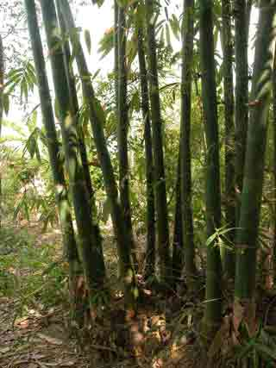
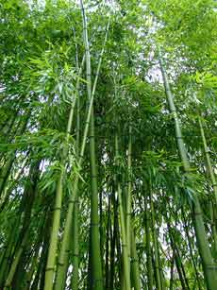
1. Đặc điểm, công dụng của tre; mây, song
Tre

Slide 4
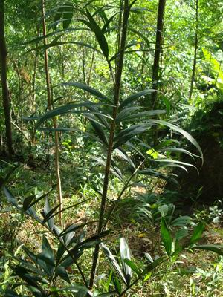
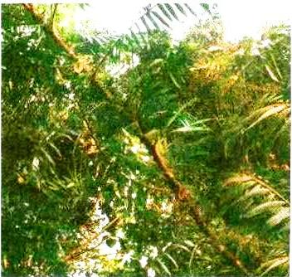
1. Đặc điểm, công dụng của tre; mây, song
Mây
Song

Slide 5
1. Đặc điểm, công dụng của tre; mây, song
 | Tre | Mây, song
Đặc điểm
Công dụng
Mọc thành bụi, cây mọc đứng, cao khoảng 10-15m.
Thân rỗng, gồm nhiều đốt thẳng.
- Cứng, có tính đàn hồi.
Mọc thành bụi, cây leo.
Có loài dài đến hàng
trăm mét.
Thân gỗ, dài, không phân nhánh, hình trụ.
Làm nhà, đồ dùng trong gia đình, nông cụ, …
- Đan lát, làm đồ mĩ nghệ.
- Làm dây buộc bè, làm bàn ghế…

Slide 6
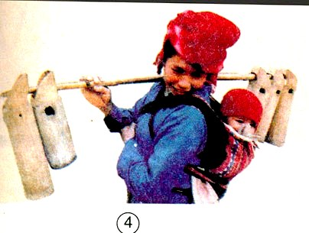
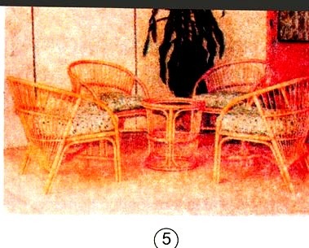
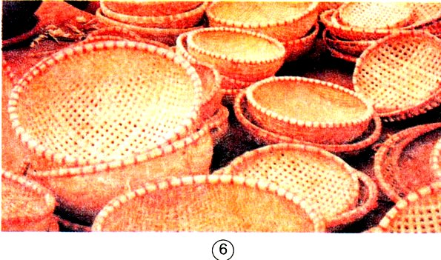
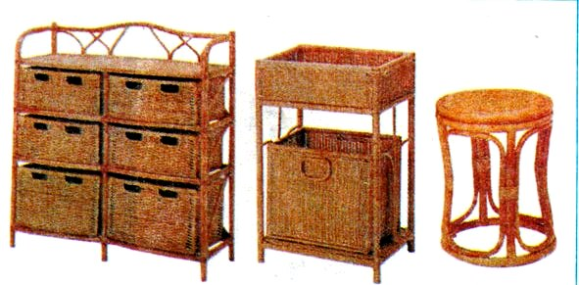
2. Một số đồ dùng được làm bằng tre, mây, song
Hình 4
Hình 5
Hình 6
Hình 7

Slide 7
Hình | Tên đồ dùng | Vật liệu
- Ống đựng nước.
- Đòn gánh.
Ống tre
Tre
4
5
Bộ bàn ghế tiếp khách.
Mây, song
6
Rổ, rá
Tre
7
-Tủ.
-Giá đựng đồ.
-Ghế.
7
Mây, song

Slide 8
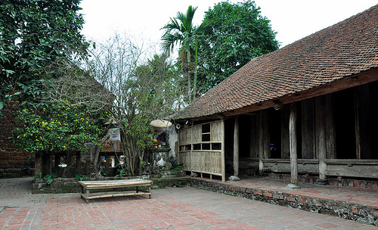
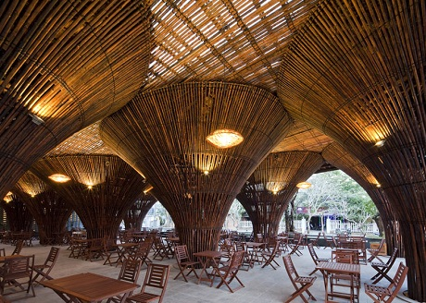
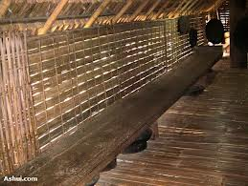

Slide 9
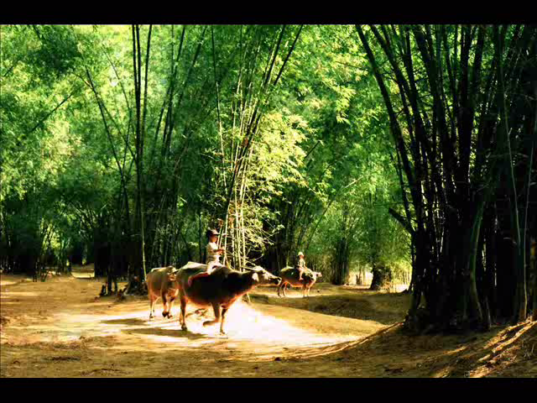

Slide 10
2. Một số đồ dùng được làm bằng tre, mây, song
Tre, mây, song là vật liệu phổ biến được dùng làm
đồ dùng trong gia đình, trong sản xuất, làm hàng mĩ
nghệ.

Slide 11
3. Cách bảo quản đồ dùng làm bằng tre, mây, song
Nêu cách bảo quản các đồ dùng bằng tre, mây, song có trong nhà em.
Sơn dầu để bảo quản, chống ẩm mốc.
Khi dùng xong phải rửa sạch, để nơi khô ráo.
Không nên để đồ dùng ngoài mưa, nắng.

Slide 12


Đố vui
Tôi là ai ?

Slide 13
Khoa häc:
Tre, mây, song
Trò chơi
1.Cây mọc đứng, thân rỗng bên trong.
Tre
2.Cây leo, thân gỗ, dài, mọc thành bụi
Mây, song
3.Thân cao khoảng 10-15m, gồm nhiều
đốt thẳng.
Tre
4.Thân cứng, có tính đàn hồi dùng làm
đồ dùng trong gia đình.
Tre
5. Dùng để buộc bè,làm bàn ghế, đồ
mĩ nghệ.
Mây, song

Slide 14
Tre, mây, song là những vật liệu phổ biến, thông
dụng ở nước ta. Những đồ dùng trong gia đình
được làm từ tre, mây, song thường được sơn dầu
để bảo quản, chống ẩm mốc.

